Slide 1
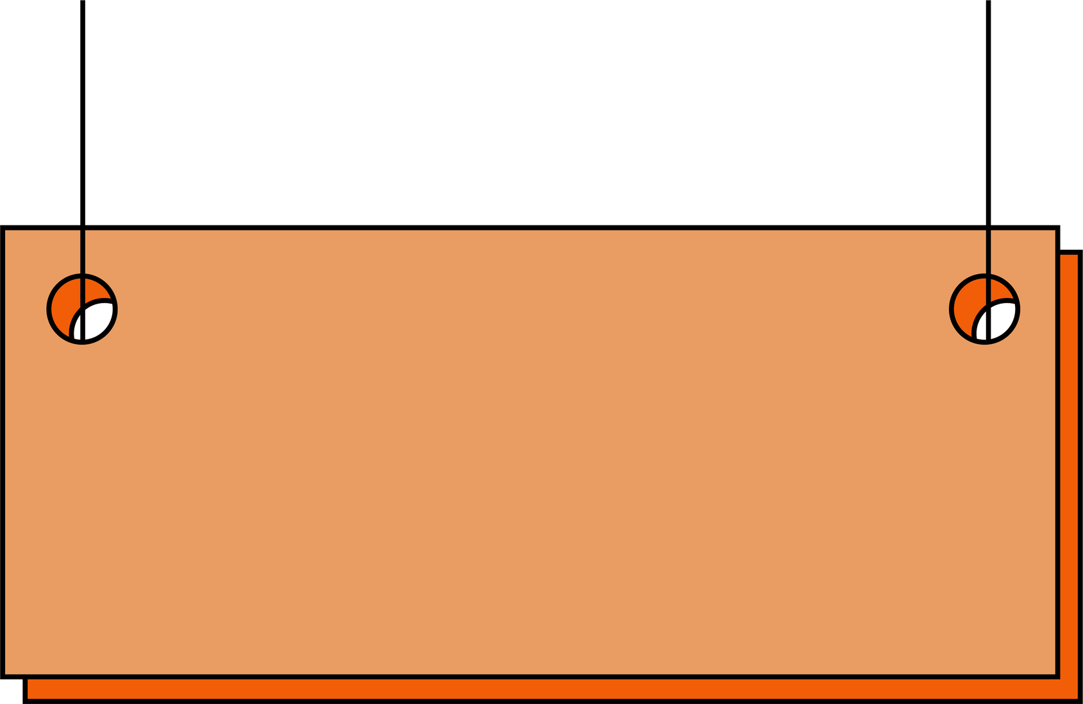



JUEGO, APRENDIZAJE Y NUEVAS TECNOLOGÍAS
2024

Slide 2

“Entrenamiento cognitivo, nuevas tecnologías.”

Slide 3



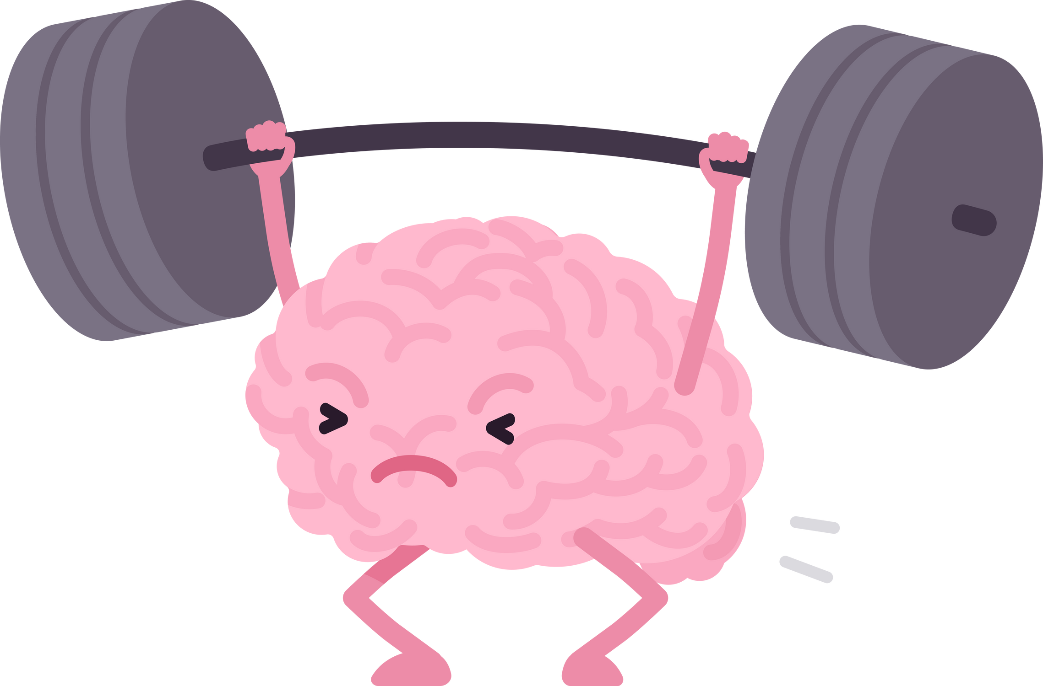
TALLER PRÁCTICO MEMORIA Y TIC
https://www.fundacioace.com/es/ejercicios-online/memoria.html

Slide 4
TALLER PRÁCTICO MEMORIA Y TIC
https://www.youtube.com/watch?v=VvomcwUZBp0

Slide 5
TALLER PRÁCTICO MEMORIA Y TIC
https://www.youtube.com/watch?v=IeaEzUuzFqQ

Slide 6
JUEGO, APRENDIZAJE Y NUEVAS TECNOLOGÍAS
2024

